Slide 1
Уџбеник
страна 108.
23. 4. 2020.

Slide 2
Уџбеник страна 108.

Slide 3
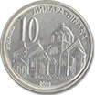
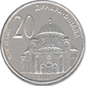

Slide 4
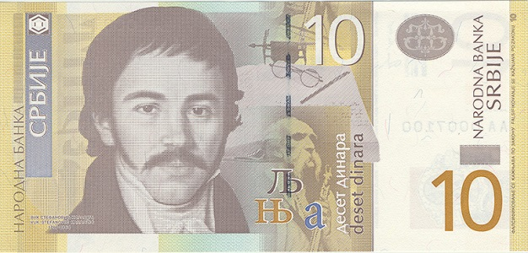
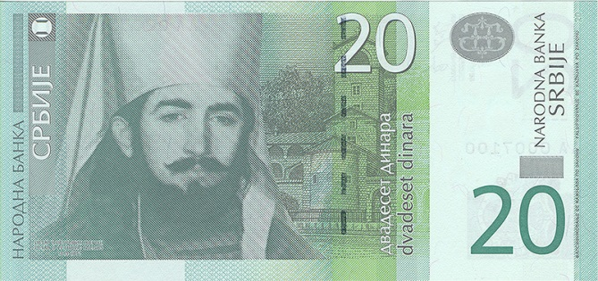
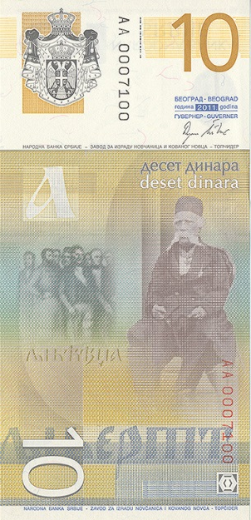
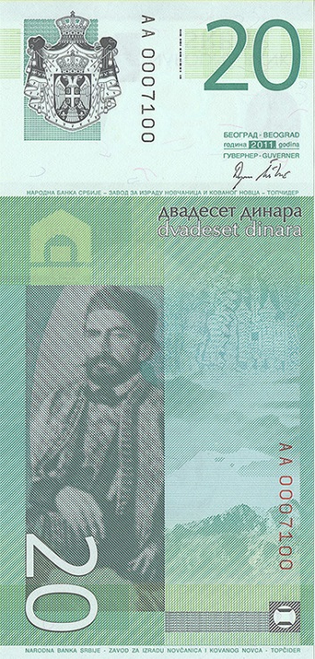
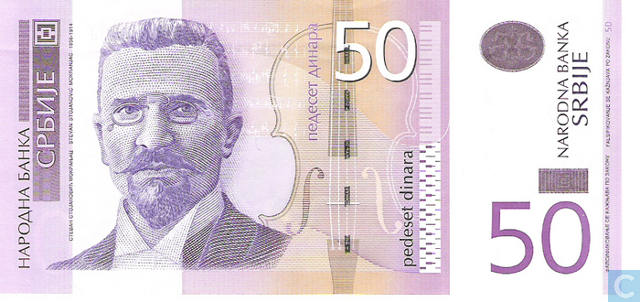
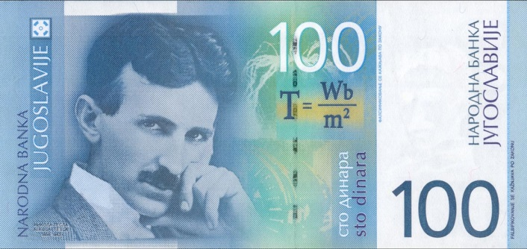
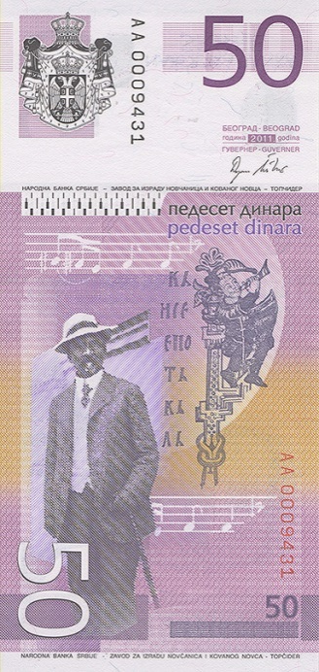
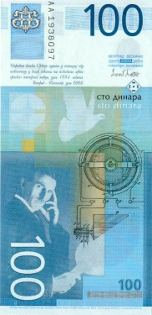
Вук Стрфановић
Караџић
Петар Петровић
Његош
Стеван
Мокрањац
Никола
Тесла

Slide 6
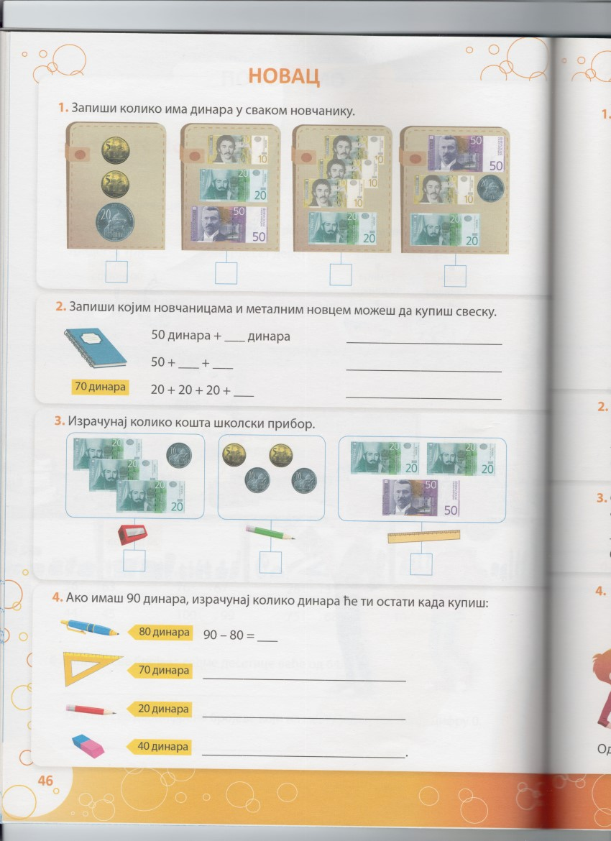
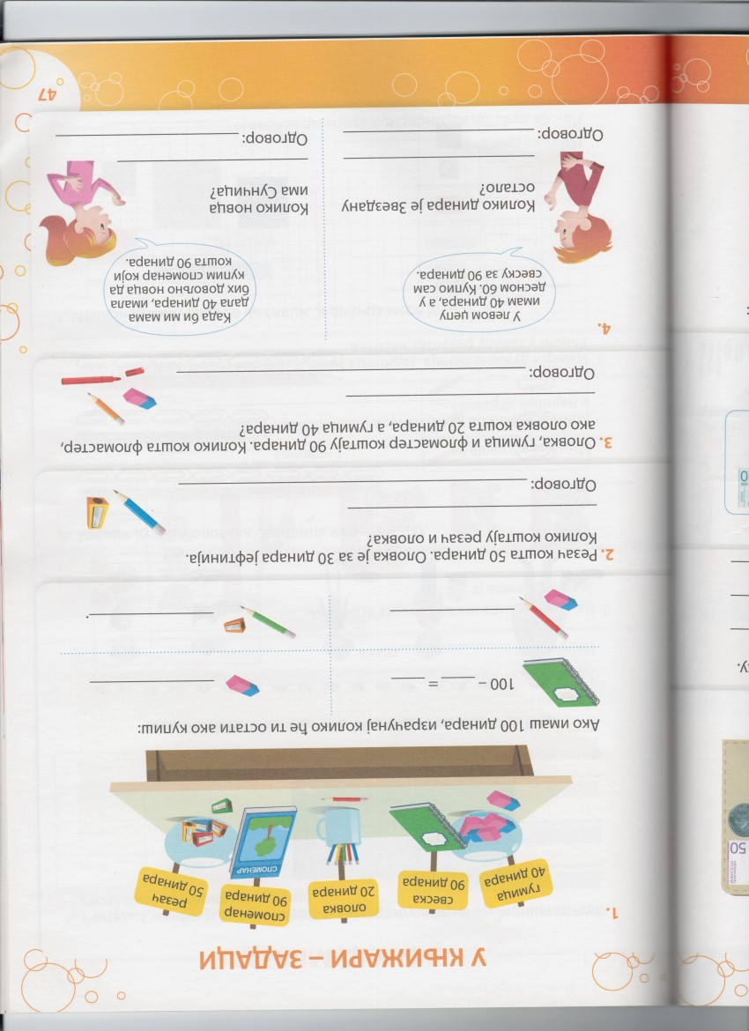
Радна свеска
страна 46.

Slide 7
Провери, ако је потребно исправи грешке.

Slide 8
30
80
50
100
20
10 10
10

Slide 9
70
30
90
10
90 – 70 = 20
90 – 20 = 70
90 – 40 = 50

Slide 10
90 10
100 – 40 = 60
100–20–40=80–40=40
100–50–20=50–20=30
50–30
50
50 + (50–30) = 50 + 20 = 70
Резач и оловка заједно коштају 70 динара.

Slide 11
90
20
90 – 20 – 40 = 70 – 40 = 30
40
Фломастер кошта 30 динара.
?
Х+40 =90
Х=90–40
Х=50
(40+60) – 90 = 100 – 90 = 10
Пр. 50+40=90
Звездану је остало 10 динара.
Сунчица има 50 динара.

Slide 12
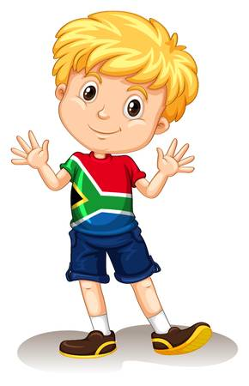
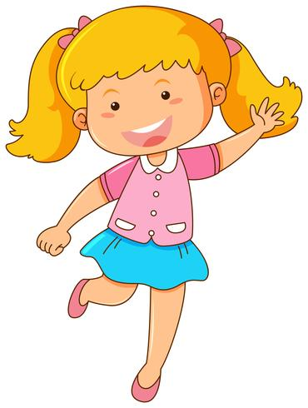
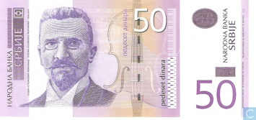
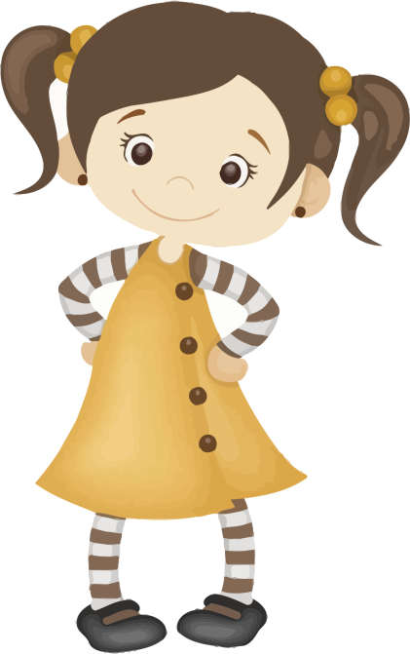
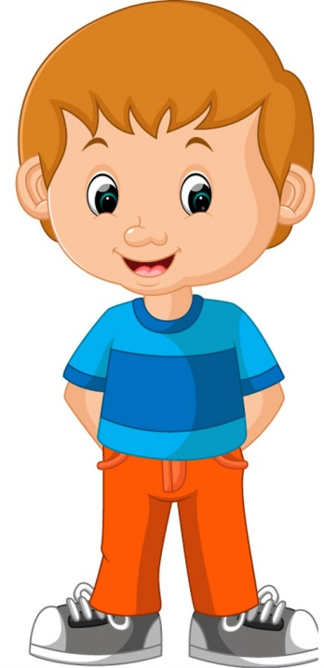
Маја
Ана
Тома
Сима
Нада
Миша

Slide 13
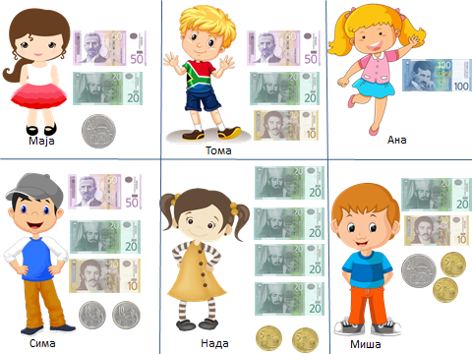
Домаћи задатак
23. 4. 2020.
100
90
80
70
60
Пажљиво погледај колико ко има новца.
50
40
Нацртај графикон.
30
Посматрај дати графикон.
20
Број квадратиће.
10
Користи лењир.
0
За овај задатак је потребно стрпљење и прецизност.
Маја Тома Ана Сима Нада Миша
Сликај грфикон који си ти нацртао/ла у свесци и пошаљи учитељици.

